Slide 1

KINETICKÁ TEÓRIA
STAVBY LÁTOK
alebo
O časticiach, ich pohybe a pôsobení
PaedDr. Jozef Beňuška
jbenuska@nextra.sk

Slide 2
Látky aj pri svojom vonkajšom spojitom vzhľade majú
istú vnútornú štruktúru.
Koncom 19. storočia vznikla
kinetická teória stavby látok.
Molekulová fyzika:
- študuje vlastnosti látok s použitím kinetickej teórie
stavby látok.
Vychádza z vnútornej štruktúry látok a ich vlastnosti
vysvetľuje ako dôsledok pohybu a vzájomného pôsobenia
častíc.

Slide 3
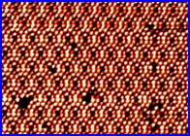
Tri poznatky kinetickej teórie stavby látok:
1. Látka akéhokoľvek skupenstva sa skladá z častíc -
- molekúl, atómov alebo iónov.
Dôkaz:
Kremík pod mikroskopom
Priestor, ktorý teleso z danej látky zaberá, nie je týmito
časticami bez zvyšku vyplnený.
Látka má nespojitú (diskrétnu) štruktúru.

Slide 4
Tri poznatky kinetickej teórie stavby látok:
2. Častice v látke sa pohybujú, ich pohyb je ustavičný
a neusporiadaný (chaotický).
Pohyb molekúl plynu
pri nižšej teplote
Pohyb molekúl plynu
pri vyššej teplote
Tepelný pohyb:
- pohyb častíc rýchlosťami rozličných smerov a veľkostí.

Slide 5
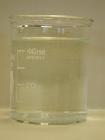
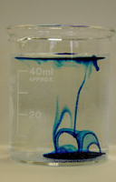
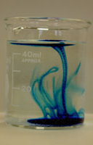
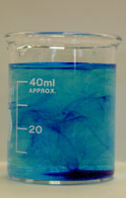
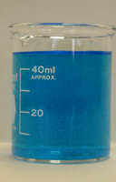
Tri poznatky kinetickej teórie stavby látok:
2. Častice v látke sa pohybujú, ich pohyb je ustavičný
a neusporiadaný (chaotický).
Dôkaz:
Difúzia - samovoľné prenikanie častíc jednej látky
medzi častice druhej látky.

Slide 6

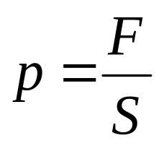
Tri poznatky kinetickej teórie stavby látok:
2. Častice v látke sa pohybujú, ich pohyb je ustavičný
a neusporiadaný (chaotický).
Dôkaz:
Tlak plynu - zrážky molekúl plynu s molekulami
vnútorných stien nádoby.

Slide 7
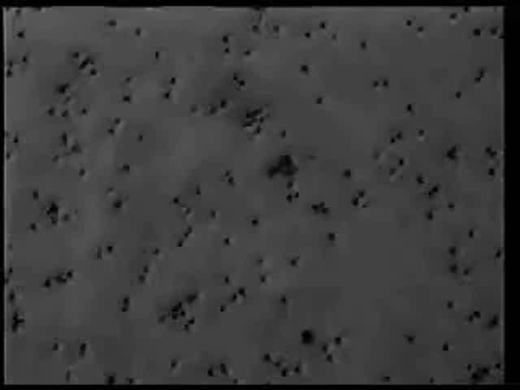
Tri poznatky kinetickej teórie stavby látok:
2. Častice v látke sa pohybujú, ich pohyb je ustavičný
a neusporiadaný (chaotický).
Dôkaz:
t = 20 s
μm
50
40
30
20
10
0
10
20
30
40
50
μm
Nepravidelný ustavičný pohyb Brownovej častice.

Slide 8
Tri poznatky kinetickej teórie stavby látok:
3. Častice na seba navzájom pôsobia príťažlivými
a súčasne odpudivými silami.
Dôkaz:
Kmitavý pohyb atómov v molekule.

Slide 9








Graf závislosti veľkosti síl pôsobiacich medzi časticami
od ich vzdialenosti r
k₁ - závislosť veľkosti odpudivej sily od vzdialenosti
k₂ - závislosť veľkosti príťažlivej sily od vzdialenosti

Slide 10

Graf závislosti veľkosti síl pôsobiacich medzi časticami
od ich vzdialenosti r
k - závislosť veľkosti výslednej sily od vzdialenosti

Slide 11

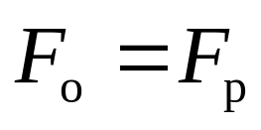
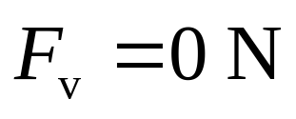
Graf závislosti veľkosti síl pôsobiacich medzi časticami
od ich vzdialenosti r
Ak sú častice vo vzdialenosti r₀, sú v rovnovážnej polohe.
Výsledná sila pôsobiaca medzi časticami je nulová.

Slide 12

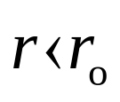
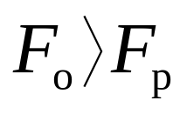
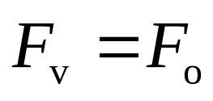
Graf závislosti veľkosti síl pôsobiacich medzi časticami
od ich vzdialenosti r
Ak sú častice vo vzdialenosti menšej ako r₀, je výsledná
sila pôsobiaca medzi časticami odpudivá.

Slide 13
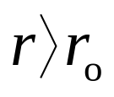
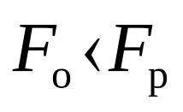
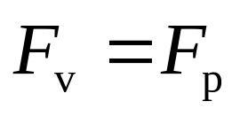
Graf závislosti veľkosti síl pôsobiacich medzi časticami
od ich vzdialenosti r
Ak sú častice vo vzdialenosti väčšej ako r₀, je výsledná
sila pôsobiaca medzi časticami príťažlivá.

Slide 14
Graf závislosti veľkosti síl pôsobiacich medzi časticami
od ich vzdialenosti r
S rastúcim r sa príťažlivá sila rýchlo zmenšuje. Na každú
časticu pôsobia iba silové polia susedných častíc.

Slide 15
Model plynnej látky:
- molekuly plynu sa skladajú z atómov,
- stredné vzdialenosti molekúl za normálnych podmie-
nok, v porovnaní s rozmermi molekúl, sú veľké,
- molekuly sa ustavične chaoticky pohybujú,
- zmena rýchlosti nastáva zrážkami molekúl s inými
molekulami,
- medzi zrážkami sa molekuly pohybujú približne
rovnomerne priamočiaro.

Slide 16
Model plynnej látky
Pohyb viacatómových molekúl
posuvný
rotačný
kmitavý
Energia sústavy molekúl zahŕňa energiu kinetickú
posuvného, rotačného a kmitavého pohybu.

Slide 17
Model plynnej látky
Pohyb viacatómových molekúl
posuvný + rotačný + kmitavý
Energia sústavy molekúl zahŕňa energiu kinetickú
posuvného, rotačného a kmitavého pohybu.

Slide 18
Model pevnej látky
- väčšina má častice pravidelne usporiadané,
- príťažlivé sily medzi časticami spôsobujú stály tvar
a objem telies z pevnej látky,
- častice kmitajú okolo rovnovážnych polôh,
- potenciálna energia sústavy molekúl je väčšia ako
celková kinetická energia častíc.

Slide 19
Model kvapalnej látky
- kvapaliny sa vyznačujú istou usporiadanosťou, ale
iba na krátku vzdialenosť,
- poloha molekuly kvapaliny sa s časom mení, čím je
teplota kvapaliny vyššia, tým častejšie,
- preskoky molekúl pri pôsobení vonkajšej sily na
kvapalinu sú prevažne v smere pôsobiacej sily,
preto je kvapalina tekutá a nezachováva si svoj tvar,
- potenciálna energia sústavy molekúl je porovnateľná
s ich celkovou kinetickou energiou.

Slide 20
Test
Podľa kinetickej teórie stavby látok:
a) látka akéhokoľvek skupenstva sa skladá z častíc -
- molekúl, atómov alebo iónov,
b) častice v látke sa pohybujú, ich pohyb je ustavičný
a neusporiadaný (chaotický),
c) častice na seba navzájom pôsobia príťažlivými
alebo odpudivými silami,
d) častice na seba navzájom pôsobia príťažlivými
a súčasne odpudivými silami.
1

Slide 21
Test
Medzi dôkazy ustavičného pohybu častíc v látke
patrí:
a) tlak plynu,
b) Brownov pohyb,
c) teplota plynu,
d) difúzia.
2

Slide 22
Test
Ak sa dve častice nachádzajú v rovnovážnej polohe:
a) výsledná pôsobiaca sila medzi časticami je
príťažlivá,
b) výsledná pôsobiaca sila medzi časticami je
odpudivá,
c) výsledná pôsobiaca sila medzi časticami je rovná
nule,
d) príťažlivá a odpudivá sila pôsobiaca medzi
časticami sú rovnako veľké.
3

Slide 23
Test
Ak sa dve častice nachádzajú bližšie ako v rovnováž-
nej polohe:
a) výsledná pôsobiaca sila medzi časticami je
príťažlivá,
b) výsledná pôsobiaca sila medzi časticami je
odpudivá,
c) výsledná pôsobiaca sila medzi časticami je rovná
nule,
d) príťažlivá a odpudivá sila pôsobiaca medzi
časticami sú rovnako veľké.
4

Slide 24
Test
Ak sa dve častice nachádzajú ďalej ako v rovnovážnej
polohe:
a) výsledná pôsobiaca sila medzi časticami je
príťažlivá,
b) výsledná pôsobiaca sila medzi časticami je
odpudivá,
c) výsledná pôsobiaca sila medzi časticami je rovná
nule,
d) príťažlivá a odpudivá sila pôsobiaca medzi
časticami sú rovnako veľké.
5

Slide 25
Test
Pre energiu častíc v plynnej látke platí:
a) potenciálna energia sústavy molekúl je vždy
menšia ako ich celková kinetická energia,
b) potenciálna energia sústavy molekúl je vždy
väčšia ako ich celková kinetická energia,
c) potenciálna energia sústavy molekúl je porovnateľná
s celkovou kinetickou energiou,
d) celková energia sústavy molekúl je zanedbateľná.
6

Slide 26
Test
Pre energiu častíc v kvapalnej látke platí:
a) potenciálna energia sústavy molekúl je vždy
menšia ako ich celková kinetická energia,
b) potenciálna energia sústavy molekúl je vždy
väčšia ako ich celková kinetická energia,
c) potenciálna energia sústavy molekúl je porovnateľná
s celkovou kinetickou energiou,
d) celková energia sústavy molekúl je zanedbateľná.
7

Slide 27
Test
Pre energiu častíc v pevnej látke platí:
a) potenciálna energia sústavy molekúl je vždy
menšia ako ich celková kinetická energia,
b) potenciálna energia sústavy molekúl je vždy
väčšia ako ich celková kinetická energia,
c) potenciálna energia sústavy molekúl je porovnateľná
s celkovou kinetickou energiou,
d) celková energia sústavy molekúl je zanedbateľná.
8

